Slide 1
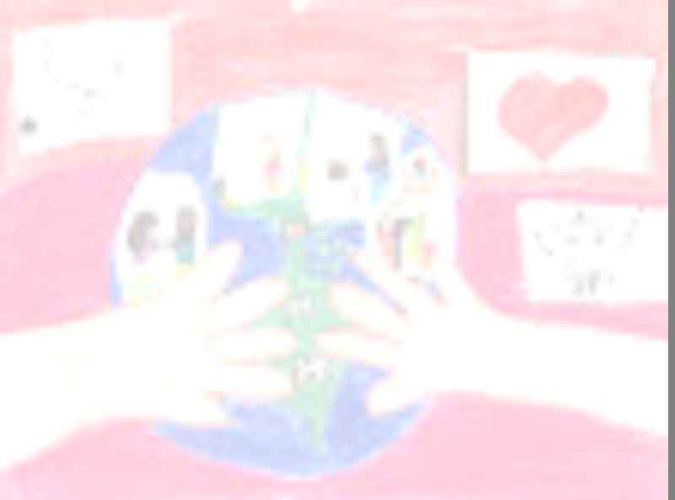
UNA EDUCACIÓN
POR LA PAZ
No hay camino para la paz, la paz es el camino
(Gandhi)

Slide 2
Respetar la vida
Rechazar la violencia
VALORES MÍNIMOS
Compartir con los
demás
Escuchar para comprenderse
Conservar el planeta
Conservar el planeta
Redescubrir la solidaridad
CULTURA DE LA PAZ
Respeto de los
Derechos Humanos
Solución pacífica
a conflictos
PROBLEMÁTICAS MUNDIALES
Igualdad entre
Hombres y mujeres
Participación
democrática
Tolerancia y solidaridad entre pueblos y culturas
Desarrollo humanos
sostenible
Desarme global

Slide 3
Valores Mínimos
Respetar la vida
En situaciones de conflicto protege siempre al más débil
Aprende a amar la vida humana por pequeña, débil, o indefensa que parezca
Compartir con los demás
Amistad es compartir, no competir.
Si compartes tu pan, te gustará más. Si compartes tu felicidad entonces aumentará. - Phil Bosmans
Conservar el planeta
Tú mismo puedes ayudar a conservar el planeta
cuidando el Medio Ambiente y no contaminando mientras puedas.

Slide 4
Problemáticas Mundiales
Derechos Humanos
Son aquellas libertades, relativas a bienes
primarios o básicos que incluyen a toda persona.
Igualdad entre hombres y mujeres
Es el principal derecho comunitario.
La UE intenta garantizar la igualdad de oportunidades.
Solución pacífica a conflictos
Aprender a vivir juntos debe formar parte de lo que entendemos por calidad educativa.

Slide 5
Y a continuación un pequeño cuento.
“LA PAZ PERFECTA”

Slide 6
Había una vez un Rey, que ofreció un gran premio al artista que pudiera plasmar en un lienzo

Slide 7
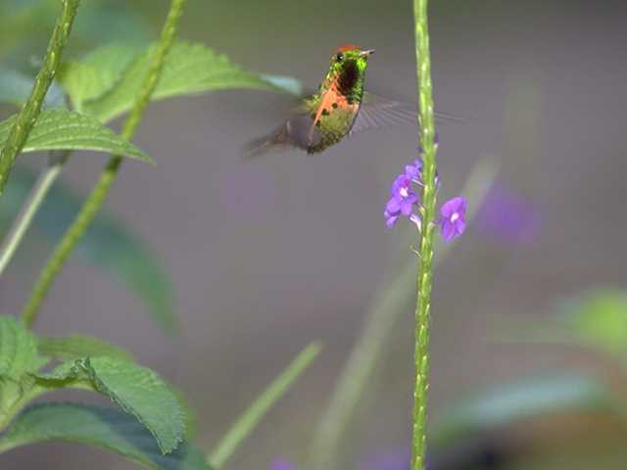
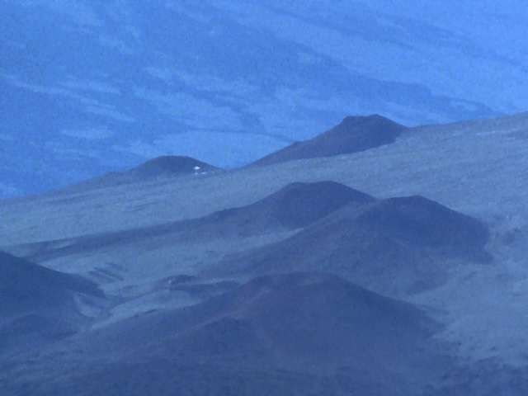
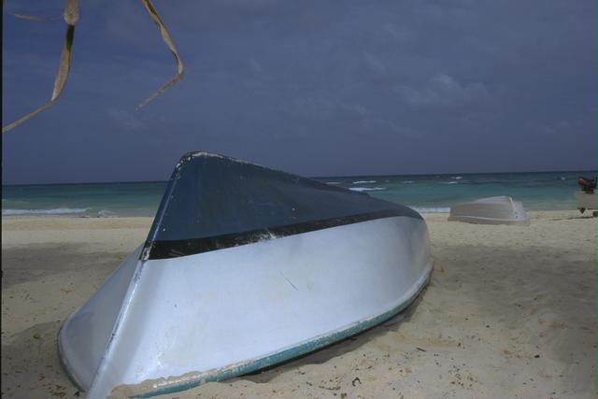
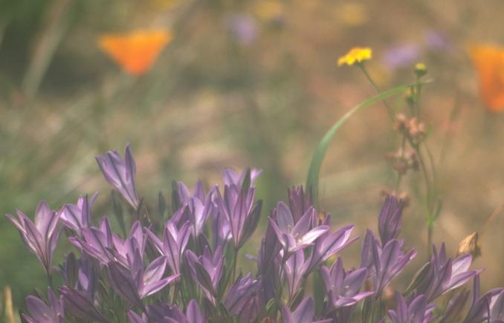
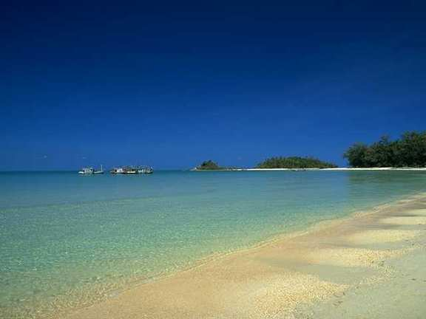
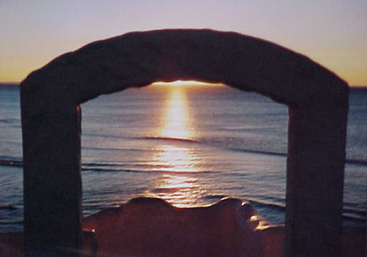
Muchos lo intentaron y el Rey observó y admiró cada una de las obras. Pero solamente hubo dos que le parecieron adecuadas y tuvo que escoger entre una de ellas.

Slide 8
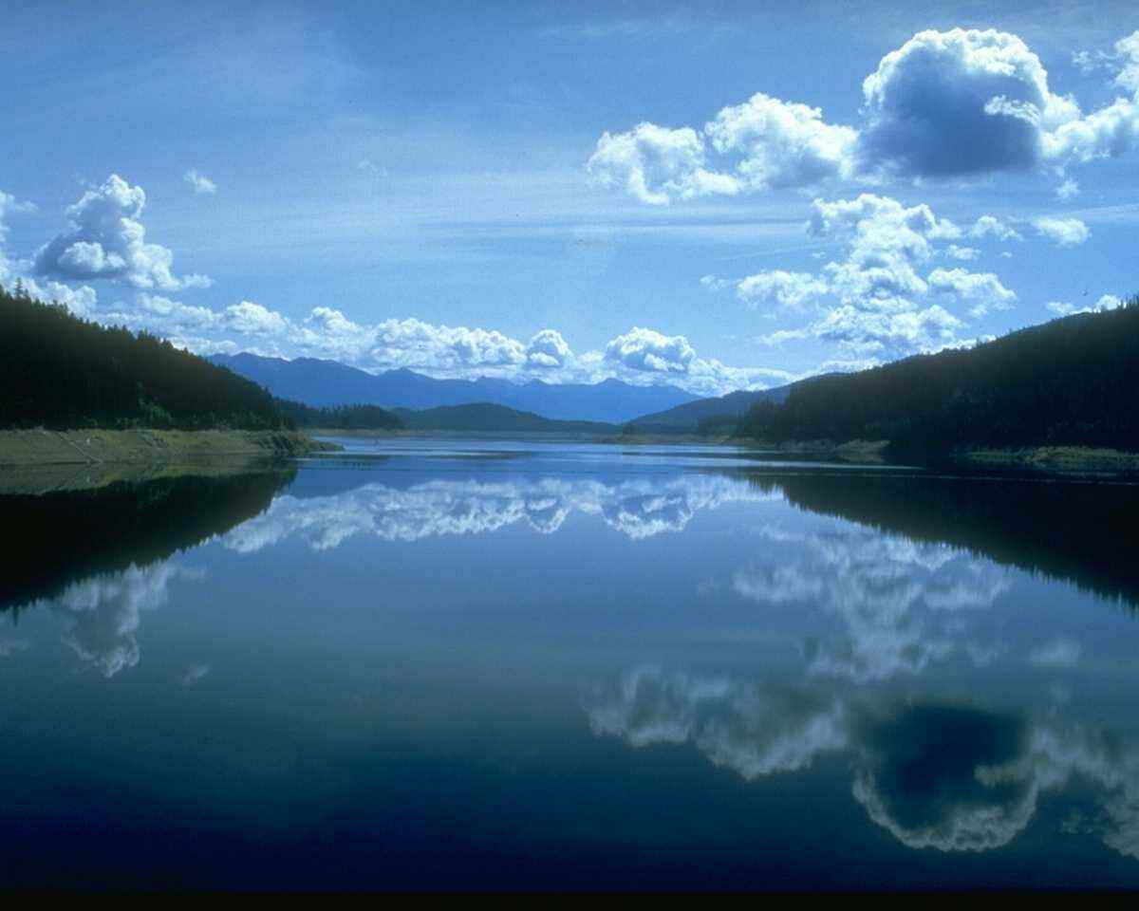
La primera, era un lago muy tranquilo, era como un espejo perfecto donde se reflejaban las plácidas montañas, sobre ellas se encontraba un cielo azul con nubes blancas.
Todos los que miraron la pintura, pensaron que esa era ... “La Paz Perfecta”

Slide 9
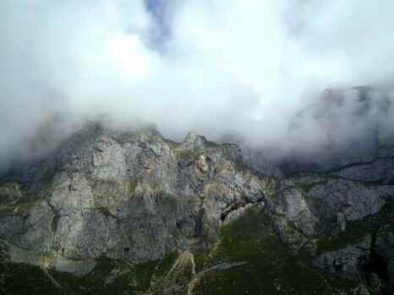
La segunda pintura también tenía montañas. Eran escabrosas y al mismo tiempo impactantes...

Slide 10
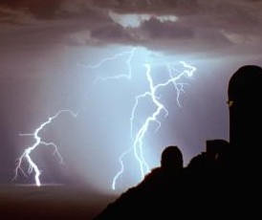
Sobre ellas se veía un cielo furioso del cual brotaban impetuosos rayos y truenos...

Slide 11
Montaña abajo, parecía retumbar un espumoso torrente de agua, el cual acababa estrellándose en un hermoso lago.

Slide 12
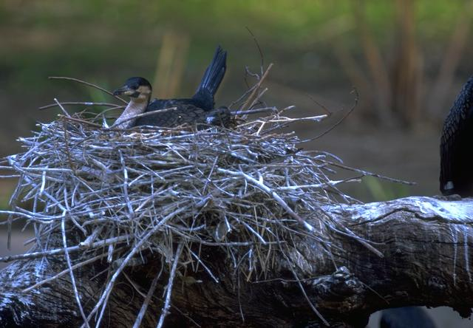
Pero cuando el Rey observó cuidadosamente, vio tras la cascada un arbusto en una grieta de la roca, en el cual se encontraba un nido. Allí en medio del rugir de la violenta caída del agua, un pájaro se había construido su morada y disfrutaba de la “Paz perfecta”, dando de comer a sus polluelos.
El Rey, escogió dicha pintura y explicó sus razones:

Slide 13
“Paz... No significa estar en un lugar sin ruidos, sin problemas, sin trabajo duro ni sin dolor”
“Paz significa que a pesar de estar en medio de todas estas cosas, permanezcamos calmados dentro de nuestro corazón”
Creo que éste es el verdadero significado de la Paz.

